Slide 1


Slide 2




1 ВОПРОС
Во время пандемии COVID-19 советуют использовать
альтернативные приветствия. Например, здороваться
локтями или кулаками. А вот примеру эскимосов
следовать не надо. Как здороваются эскимосы?
1. Обнимаются
2. Трутся носами
3. Целуются
4. Делают сальто
1 БАЛЛ

Slide 3
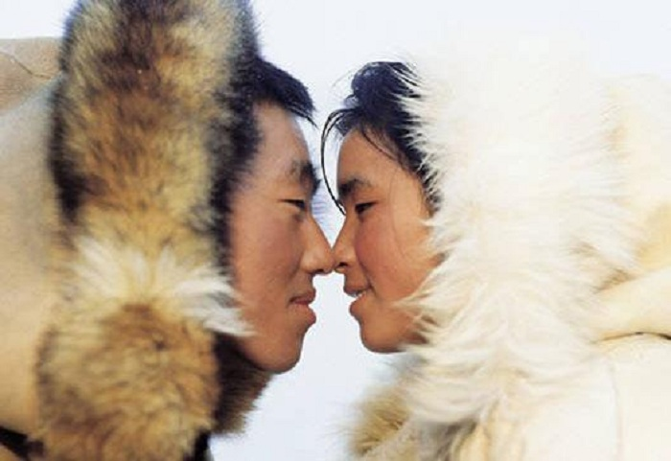

1 ОТВЕТ
2. Трутся носами
1 БАЛЛ

Slide 4
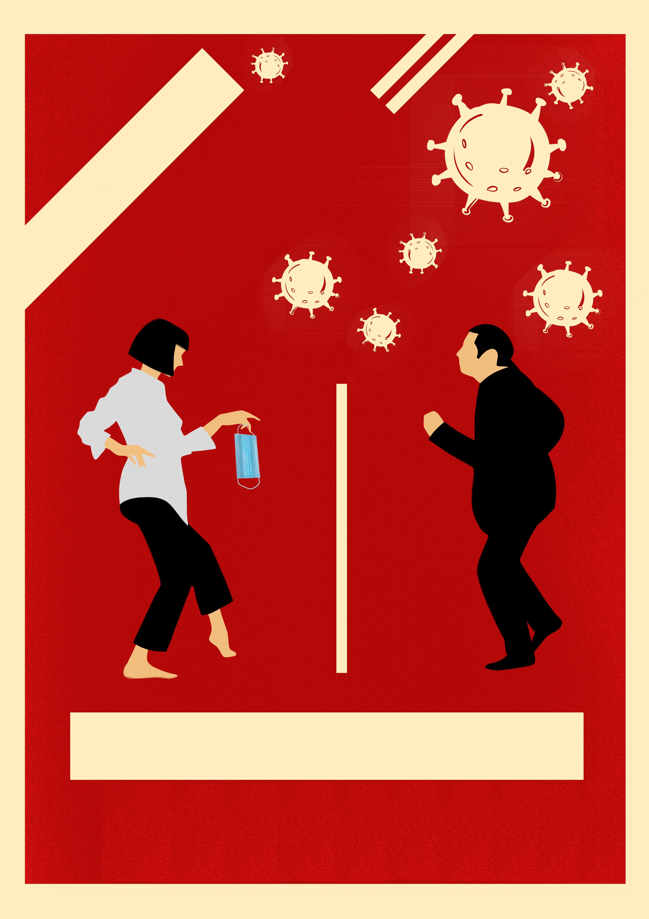
2 ВОПРОС
Что призывает делать этот постер?
1. Не ходить в обуви в помещении
2. Соблюдать социальную дистанцию
3. Носить защитную маску в левой руке
4. Сделать стрижку каре
1 БАЛЛ

Slide 5

2 ОТВЕТ
2. Соблюдать
социальную дистанцию
1 БАЛЛ

Slide 6
3 ВОПРОС
Внимание! В этом вопросе может быть больше правильных вариантов
ответа, или не быть их вовсе. Если вариантов больше одного,
выберите все правильные.
Хорошо, что люди используют защитные маски, но надо не забывать
об их правильной утилизации! Ведь за первые 9 месяцев пандемии
COVID-19 израсходовано около 1 триллиона защитных масок.
Их общий вес равен примерно:
1. 1800 Эйфелевым башням
2. 3 миллионам африканских слонов
3. 8 миллионам средних легковых автомобилей
4. 30 миллиардам баскетбольных мячей
1 БАЛЛ

Slide 7
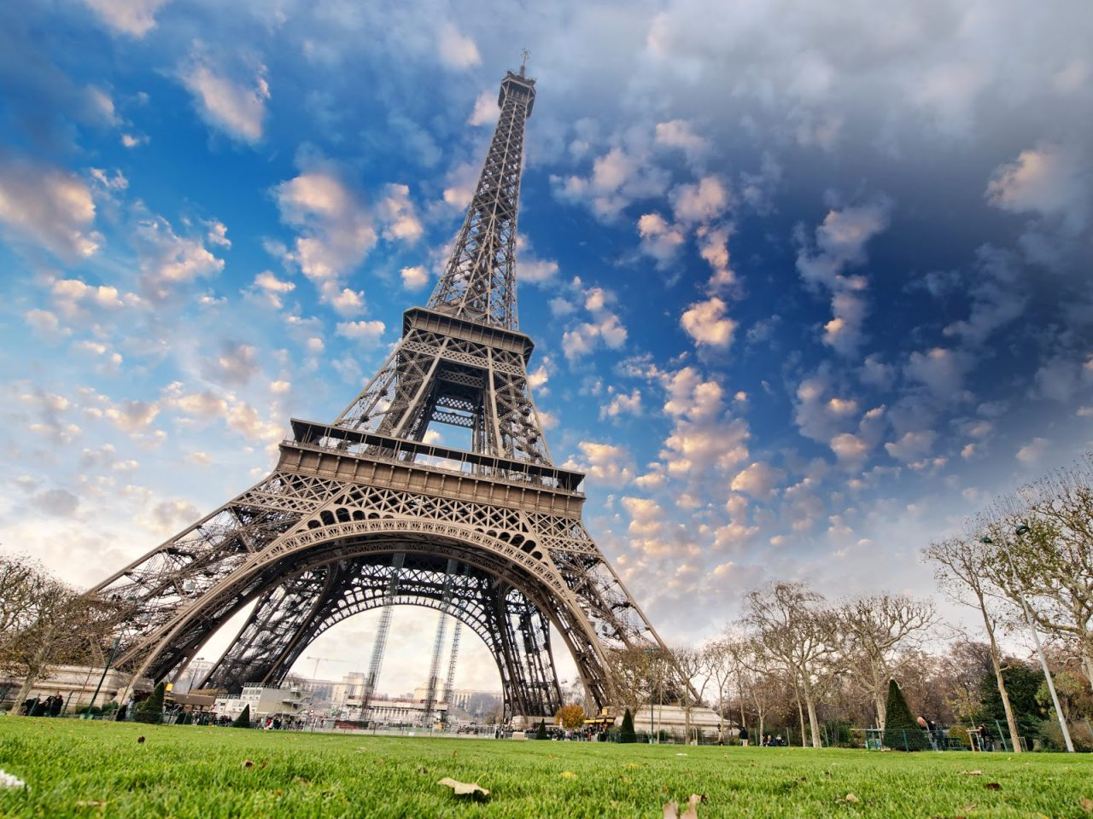
3 ОТВЕТ
1, 2, 3, 4
1 БАЛЛ

Slide 8
4 ВОПРОС
Какие два животных на карикатуре жалуются
на то, что им надоела самоизоляция?
1. Кошка и мышка
2. Черепаха и улитка
3. Слон и осёл
4. Курица и утка
1 БАЛЛ

Slide 9
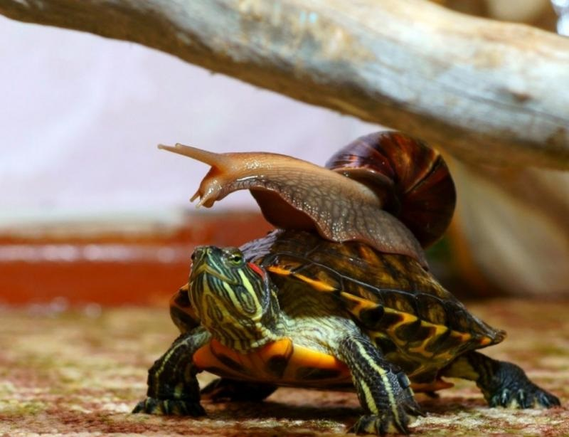
4 ОТВЕТ
2. Черепаха и улитка
1 БАЛЛ

Slide 10
5 ВОПРОС
Какую пословицу врачи рекомендуют взять на
вооружение тем, кто во время пандемии
коронавируса COVID-19 совсем забросил занятия
спортом?
1. Одна голова хорошо, а две лучше
2. Тише едешь, дальше будешь
3. Волка ноги кормят
4. Цыплят по осени считают
1 БАЛЛ

Slide 11
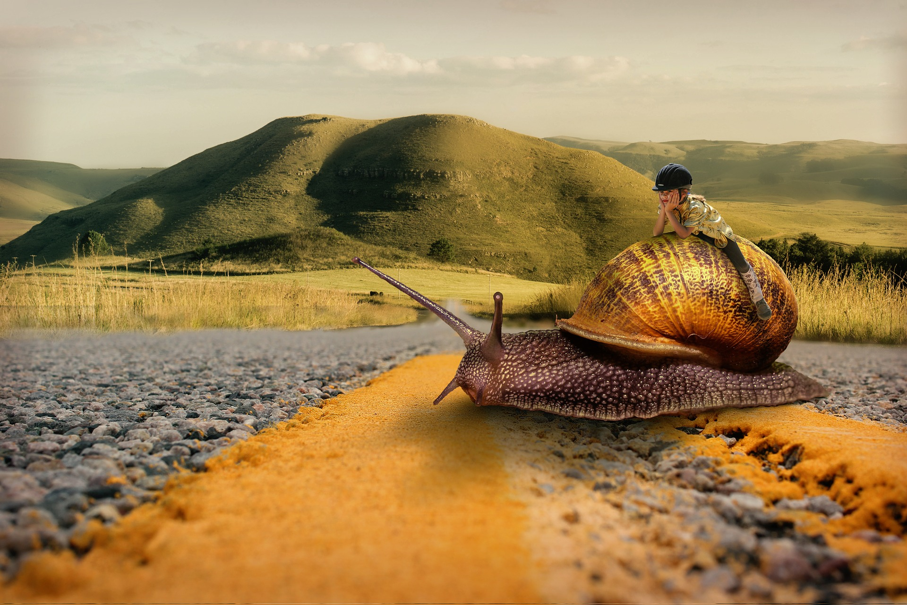
5 ОТВЕТ
2. Тише едешь,
дальше будешь
1 БАЛЛ

Slide 12
6 ВОПРОС
Внимание! В этом вопросе может быть больше правильных вариантов
ответа, или не быть их вовсе. Если вариантов больше одного, выберите
все правильные.
Пандемия – не повод прекращать занятие спортом. Известно немало
случаев, когда молодые парни и девушки добивались значительных
результатов, несмотря на множество преград. Что из этого правда?
1. Гимнастка Надя Команечи стала олимпийской чемпионкой в 14 лет
2. Десятилетний школьник за 3,5 часа отжался более 5700 раз
3. Гарри Каспаров стал чемпионом мира по шахматам всего в 22 года
4. В 2019 году 17-летний мальчик за 30 секунд сделал 228 прыжков на скакалке
1 БАЛЛ

Slide 13
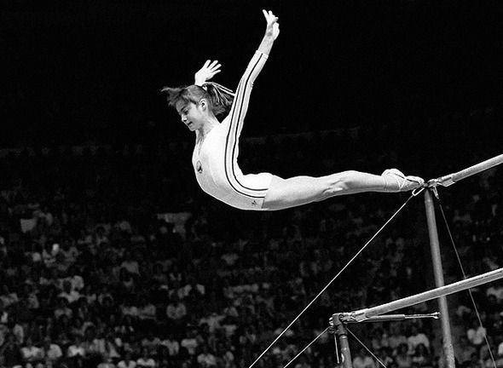
6 ОТВЕТ
1, 2, 3, 4
1 БАЛЛ

Slide 14
7 ВОПРОС
Чтобы привлечь внимание к проблеме правильного
сбора и утилизации мусора, особенно актуальной в
период пандемии COVID-19, в Берлине на мусорных
баках теперь пишут …
1. Вы находитесь тут.
2. Покорми меня, пожалуйста!
3. Отойди от меня!
4. Как дела, красавчик?
1 БАЛЛ

Slide 15
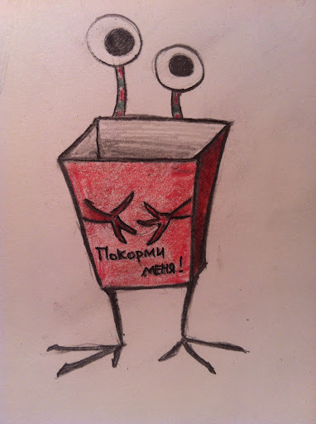
7 ОТВЕТ
2. Покорми меня, пожалуйста!
1 БАЛЛ

Slide 16


МОЛОДЦЫ !

